Slide 1
M152 Präsentation
To-Do App

Slide 2
Inhalt
Projektaufgabe
Projektspezifikationen
Einzelne Kriterien
Allgemeine Kriterien
Planung
Implementierung des Frontends
Implementierung des Backends
Tests
Ergebnis
Verbesserungsmöglichkeiten
Demo

Slide 3
Projektauftrag
33h Arbeitsaufwand
Individuell
Applikation mit GUI und Backend
Kriterien nach IPA Standardkriterien
3 Individuelle Kriterien

Slide 4
Einzelne Kriterien
Kriterium 1: Plausibilisierung der Benutzer-Eingaben
Z.B. Keine Buchstaben bei Alterseingabe
Kriterium 2: Schichtentrennung (Applikation)
Aufteilung in Presentation Logic, Business Logic und Service Layer
Kriterium 3: Kommentare im Quellcode
Code ist sinnvoll dokumentiert

Slide 5

Allgemeine Kriterien
Use Cases
Evaluation der Technologien
Struktur Beschreibung
Testkonzept
Quellenverzeichnis
Arbeitsjournal

Slide 6
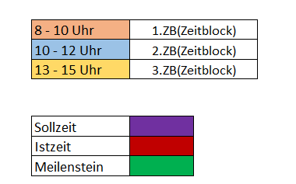
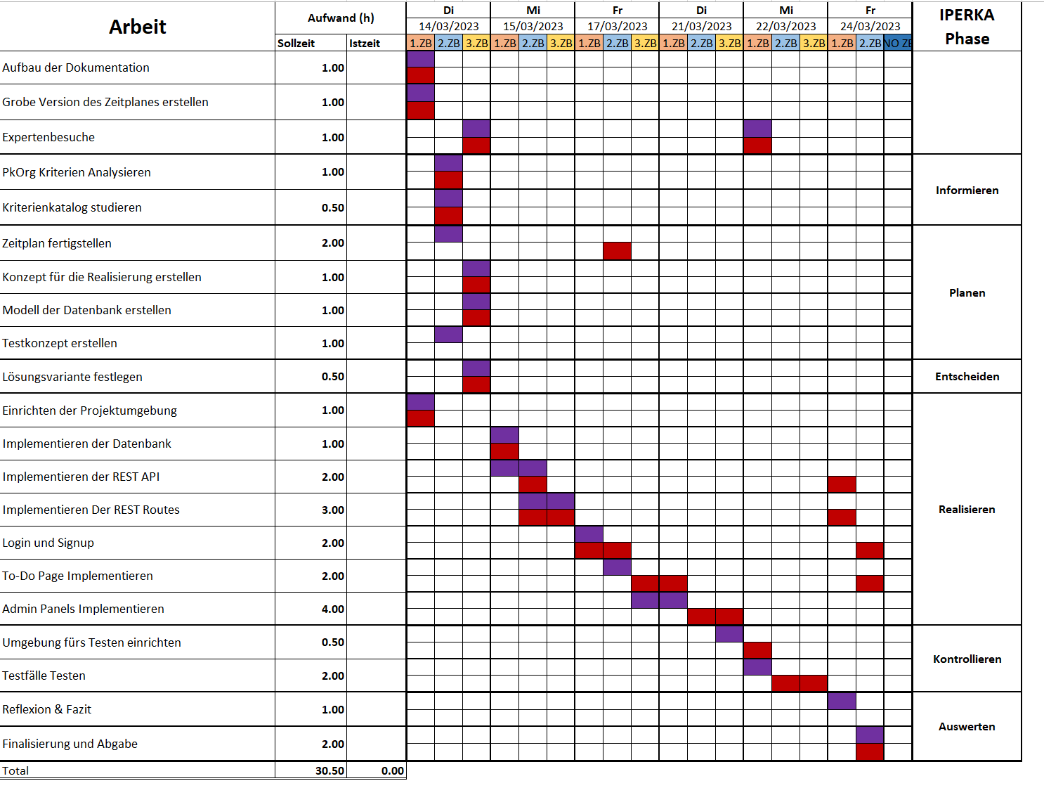
Planung
Testkonzept zu spät gemacht
Zuerst keine sinnvollen Zeitblöcke
Aufteilung Doku – Implementieren

Slide 7






Technologien
Angular
NextJS
EJS
Vue
Etc.
Typescript(JS)
C#
PHP
Java

Slide 8
Angular(Frontend)
Routing
URL Routes
Components
HTML, TS, SCSS
Andere Components
Service
TS
HTTP

Slide 9
Components

Slide 10
Service

Slide 11
Demo

